Slide 1
ПРЕЗЕНТАЦИЯ
ЩЕРБА ВИКТОРИЯ ЮРЬЕВНА
МБОУ КАМЕННАЯ СОШ
8 КЛАСС
ТЕМА « 25 ЛЕТ КОНСТИТУЦИИ РОССИИ: ИСТОРИЯ И ПЕРСПЕКТИВЫ»

Slide 2

КОНСТИТУЦИЯ РФ

Slide 3
конституция -
основной закон государства, обладающий высшей юридической силой, закрепляющий и регулирующий базовые общественные отношения в сфере правового статуса личности, институтов гражданского общества, организации государства и функционирования публичной власти.

Slide 4
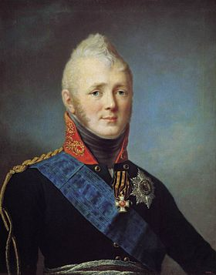
ИСТОРИЯ КОНСТИТУЦИИ В РОССИИ
Впервые в России о конституции заговорили в начале 19 века в связи с реформаторской деятельностью Александра I и движением декабристов.
Александр I

Slide 5
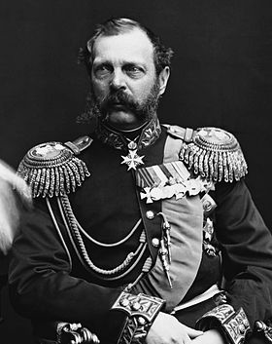
ПЕРВЫЕ ШАГИ К КОНСТИТУЦИОННОМУ ПРАВЛЕНИЮ
В середине 19 века значительные шаги в направлении конституционного правления были сделаны в царствование императора Александра II: отмена крепостного права, судебная реформа, развитие земства.
Александр II Николаевич

Slide 6
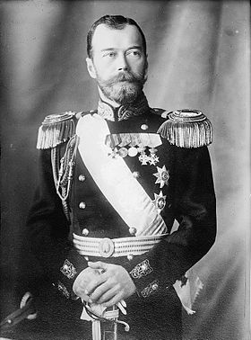
МАНИФЕСТ ЦАРЯ
В период первой русской революции Николай II опубликовал Манифест 17 октября. Царь «даровал» населению политические и гражданские права и свободы, гарантировал участие в выборах нового законодательного органа Государственной Думы тех слоев населения, которые ранее были лишены права голоса.
Таким образом, этот документ фактически принято считать первой русской конституцией, а Думу - первым русским парламентом.
Николай II

Slide 7
КОНСТИТУЦИИ РСФСР
В 1918 году 5-м Всероссийским съездом Советов была принята первая Конституция Российской Социалистической Федеративной Советской Республики.
В 1925 году была принята вторая Конституция РСФСР основной идеей которой было построение социализма и добровольное объединение равноправных народов в Союз.
1937 году - третья Конституция РСФСР. Впервые была выделена глава, посвященная правам и обязанностям граждан.
Конституция 1978 года считается Конституцией развитого социализма, и выполняет политико-пропагандистские функции.

Slide 8

ПЕРВАЯ КОНСТИТУЦИЯ РСФСР

Slide 9


ВТОРАЯ КОНСТИТУЦИЯ РСФСР

Slide 10

ТРЕТЬЯ КОНСТИТУЦИЯ РСФСР

Slide 11
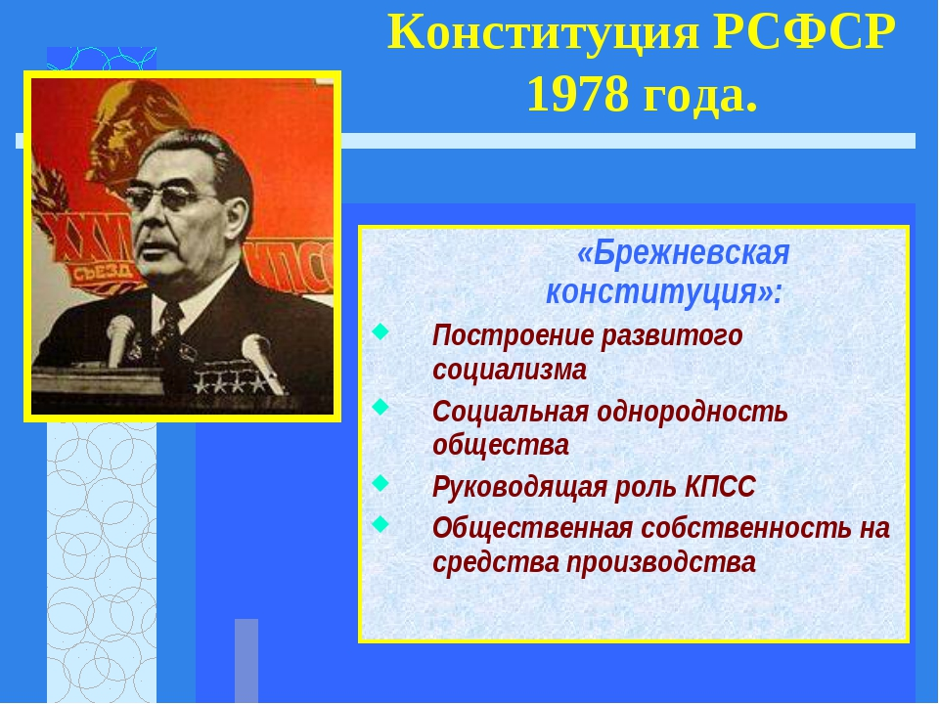
КОНСТИТУЦИЯ 1978 ГОДА

Slide 12
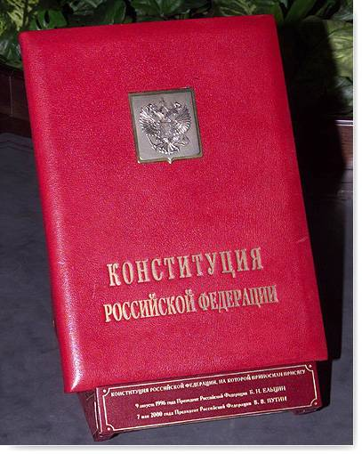
КОНСТИТУЦИЯ РФ
Конституция РФ — конституция референдная, она принята
12 декабря 1993 г.
на всероссийском референдуме.

Slide 13


Slide 14
СПАСИБО ЗА ВНИМАНИЕ!

Slide 15
ИСТОЧНИКИ И РЕСУРСЫ ИНТЕРНЕТ
Конституция РФ
http://www.constitution.ru/
Конституция. Материал из Википедии
http://ru.wikipedia.org/wiki/%CA%EE%ED%F1%F2%E8%F2%F3%F6%E8%FF
Конституция РФ: понятие, сущность, юридические свойства
http://www.telenir.net/yurisprudencija/konstitucionnoe_pravo_rf_konspekt_lekcii/p4.php
ОСНОВЫ КОНСТИТУЦИОННОГО ПРАВА Учебное пособие
http://vor-stu.narod.ru/posob-3.html
Некрасов С.И. Конституционное право Российской Федерации
http://www.be5.biz/pravo/k001/toc.htm
Решу ЕГЭ. Образовательный портал для подготовки к ЕГЭ
http://soc.reshuege.ru/test?a=catlistwstat
Александр 1
http://commons.wikimedia.org/wiki/File:Alexander_I_by_Stepan_Shchukin.jpg?uselang=ru
Александр 2
http://commons.wikimedia.org/wiki/File:Alexander_II_of_Russia_photo.jpg?uselang=ru
Николай 2
http://commons.wikimedia.org/wiki/File:Mikola_II.jpg?uselang=ru
Плакат «День Конституции»
http://blog.kp.ru/users/2763549/tags/%EF%EE%E7%E4%F0%E0%E2%EB%E5%ED%E8%FF/page10.html

